Slide 1


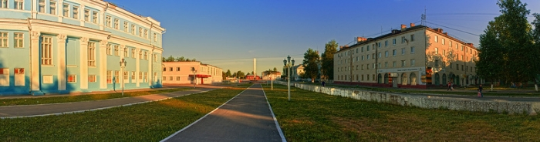
Город Людиново
Создание и поддержка инклюзивных коллективов, студий, творческих групп, основанных на принципе совместного творчества детей с инвалидностью и здоровых сверстников и взрослых

Slide 2
Выставка декоративно- прикладного творчества детей с ОВЗ
«Подарок маме»
Организатор:
МКОУ ДОД ЦДПТД «Родник»
при содействии
отдела социальной защиты населения и
храма в честь Казанской иконы Божией Матери

Slide 3
Цель выставки- содействие развитию процесса реабилитации и социальной адаптации детей с ограниченными возможностями здоровья средствами декоративно- прикладного творчества , предоставление им равных возможностей в проявлении своих творческих способностей.

Slide 4
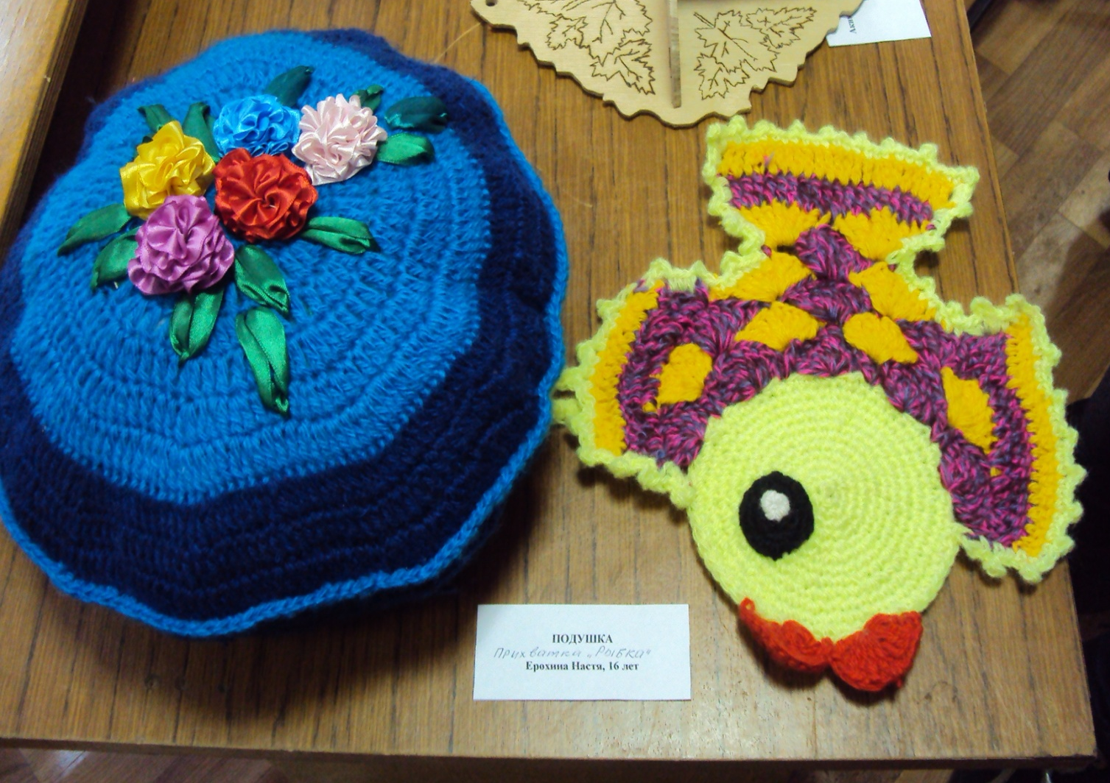
Работы Ерохиной Анастасии, 17 лет
(техника исполнения- вязание)

Slide 5
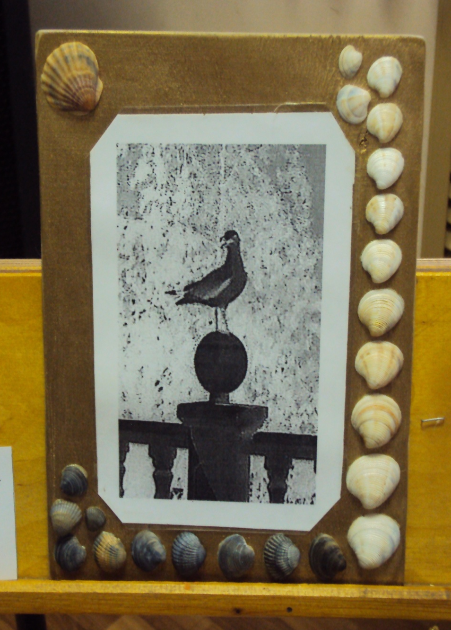
Акимутин Павел,
14 лет Панно
«У моря»
(фотоколлаж)

Slide 6
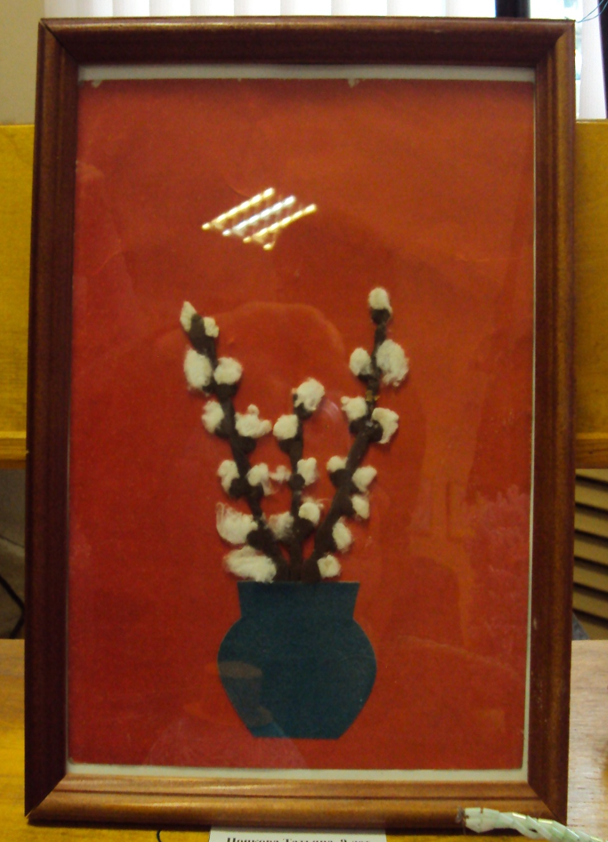
Попкова Татьяна,
10 лет
«Верба»
(аппликация)

Slide 7
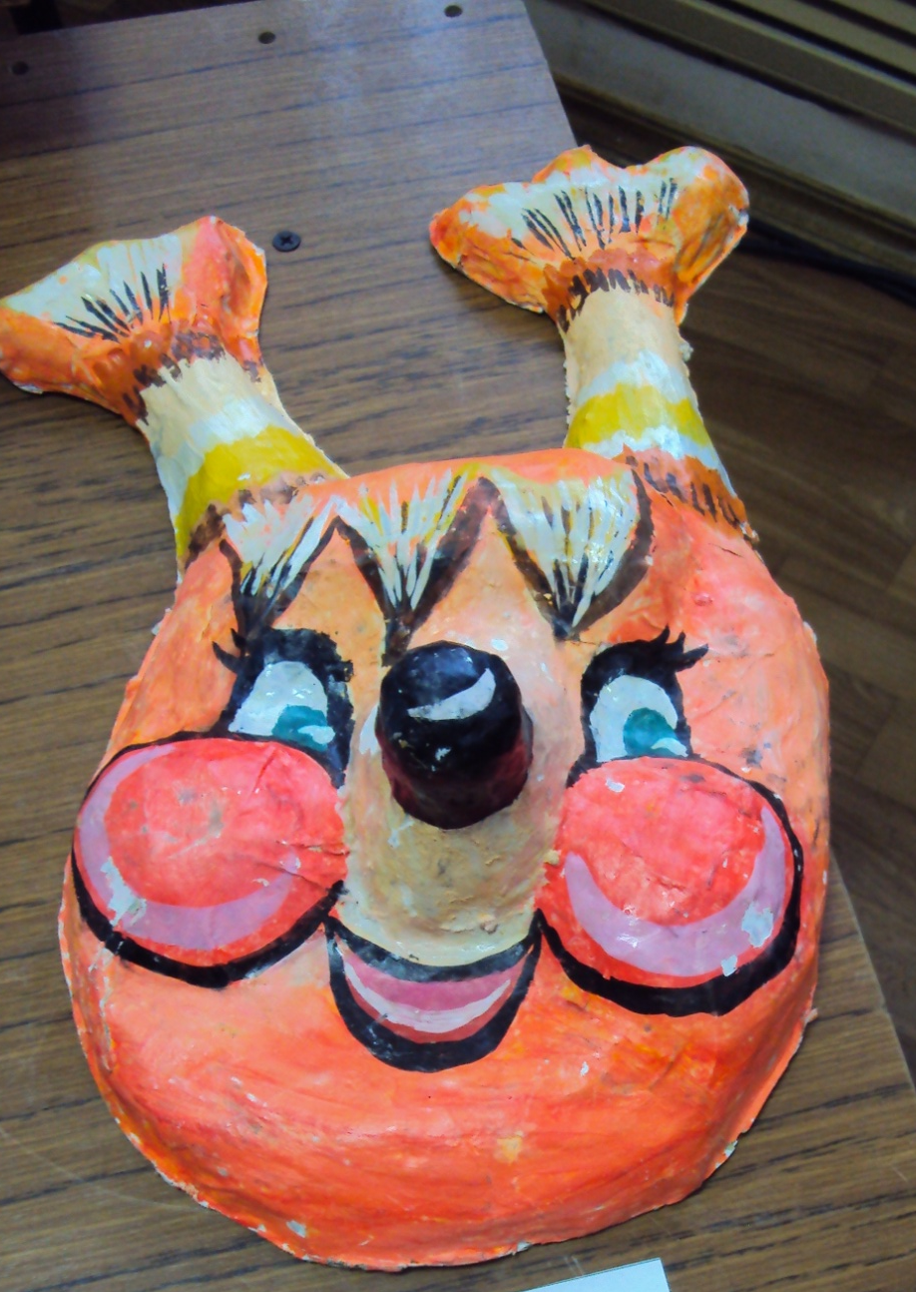
Попкова Татьяна,
10 лет
Маска «Белка»
(папье-маше)

Slide 8
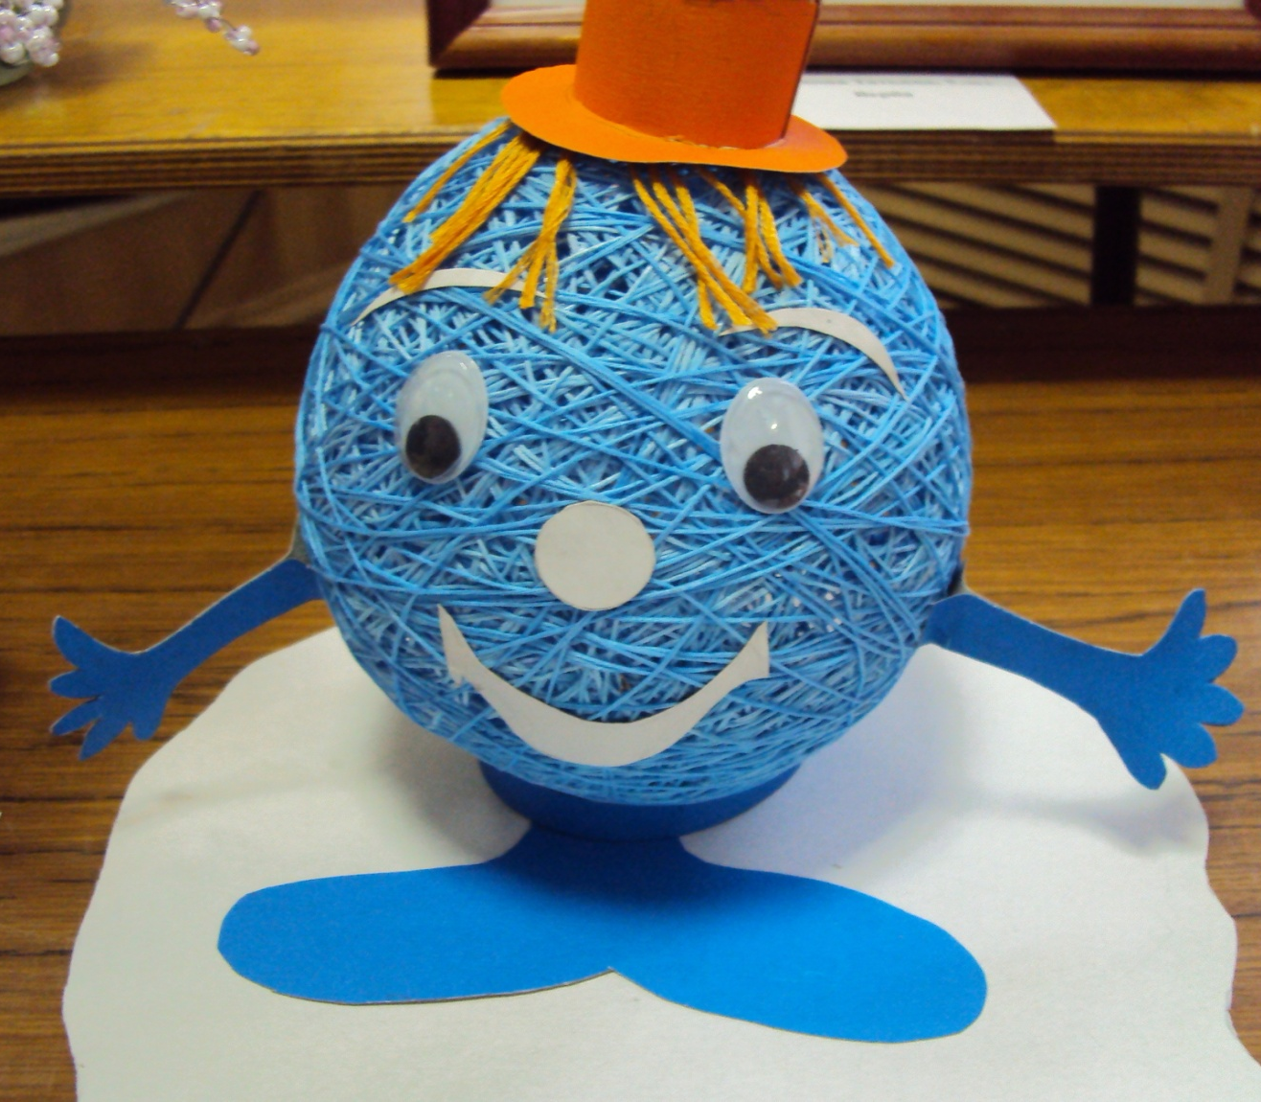
Мергенова Оксана с мамой
«Капитошка»

Slide 9
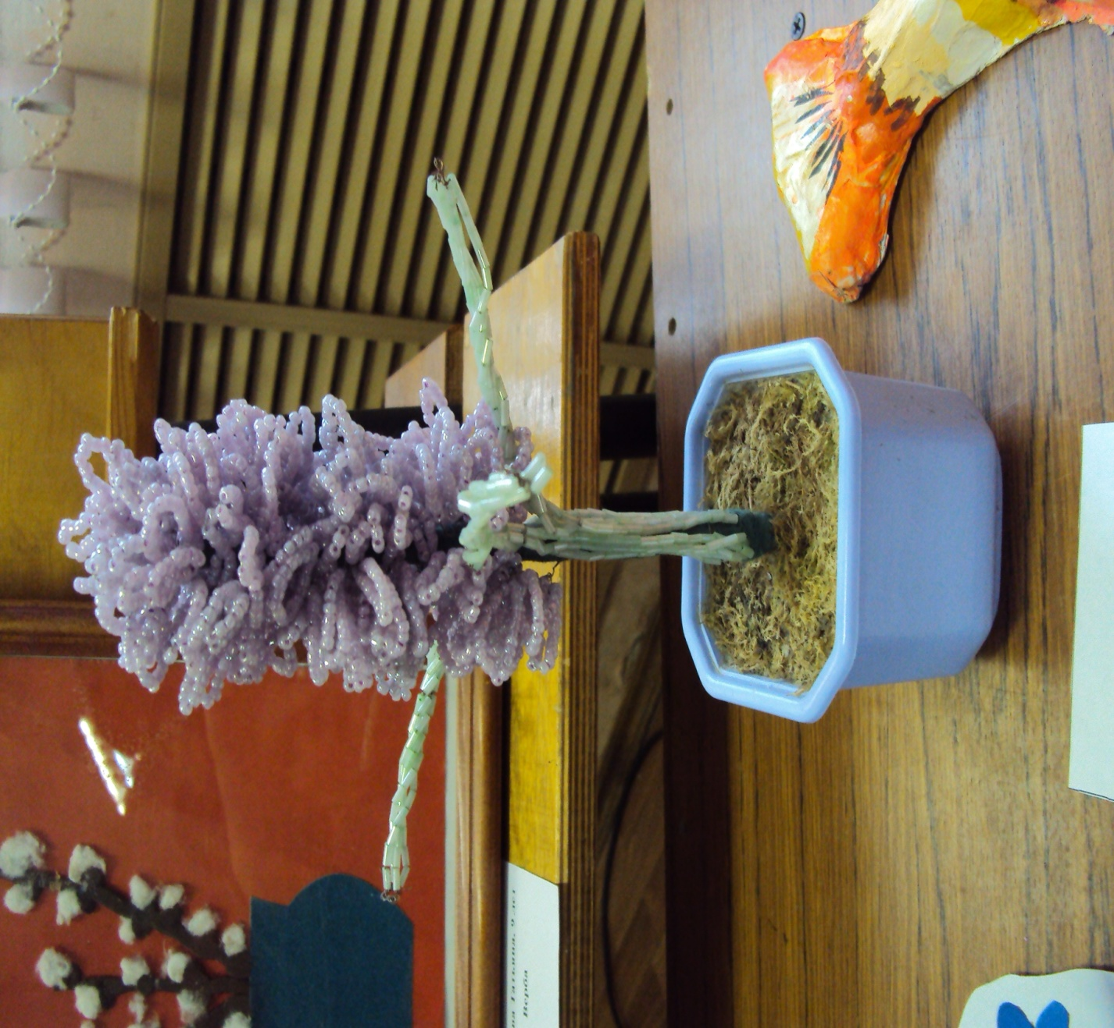
Кондакова Ольга, 16 лет
«Гиацинт»
(бисер)

Slide 10
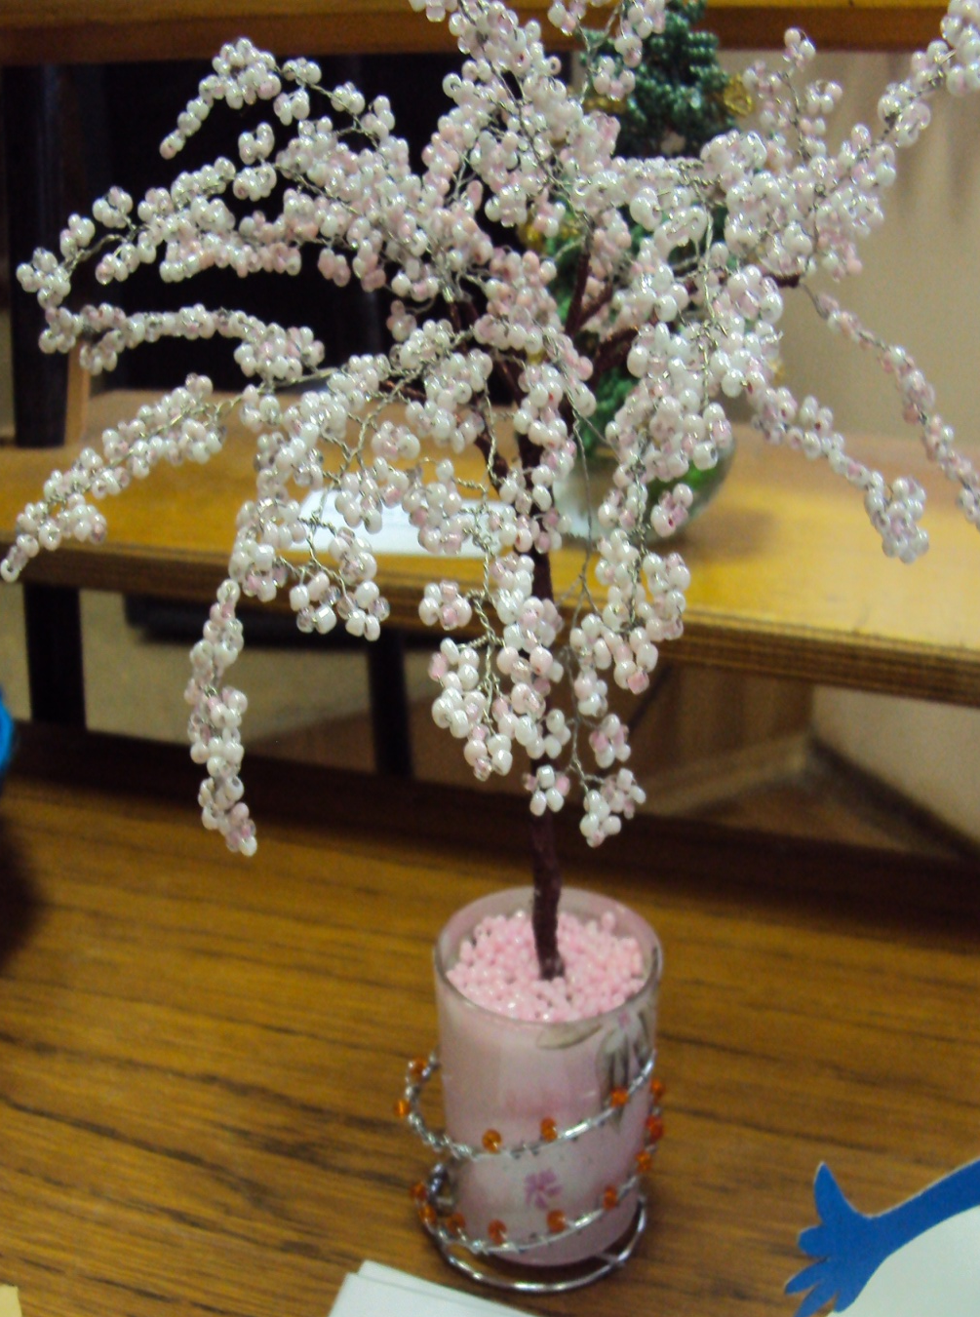
Кондакова Ольга,
16 лет
«Сакура»
(бисер)

Slide 11
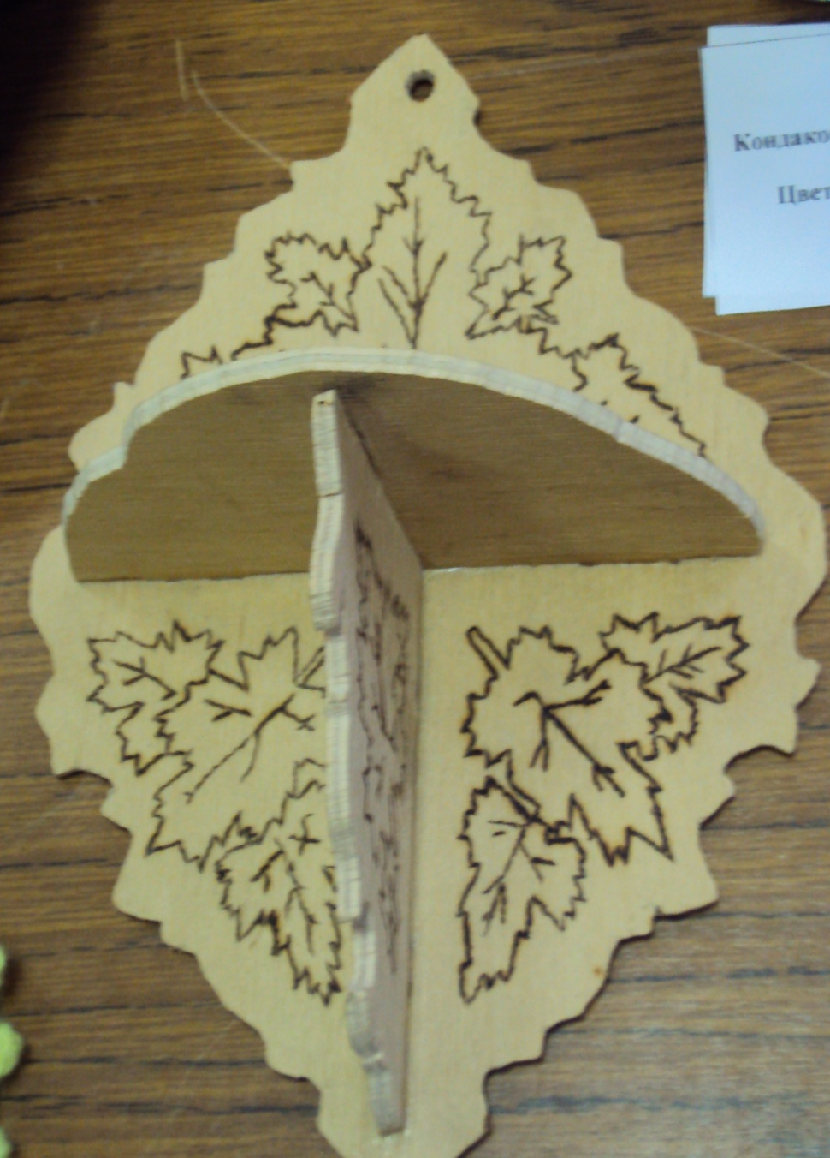
Акимутин Леонид,
9 лет
Полочка «Клён»
(выпиливание
из фанеры)

Slide 12
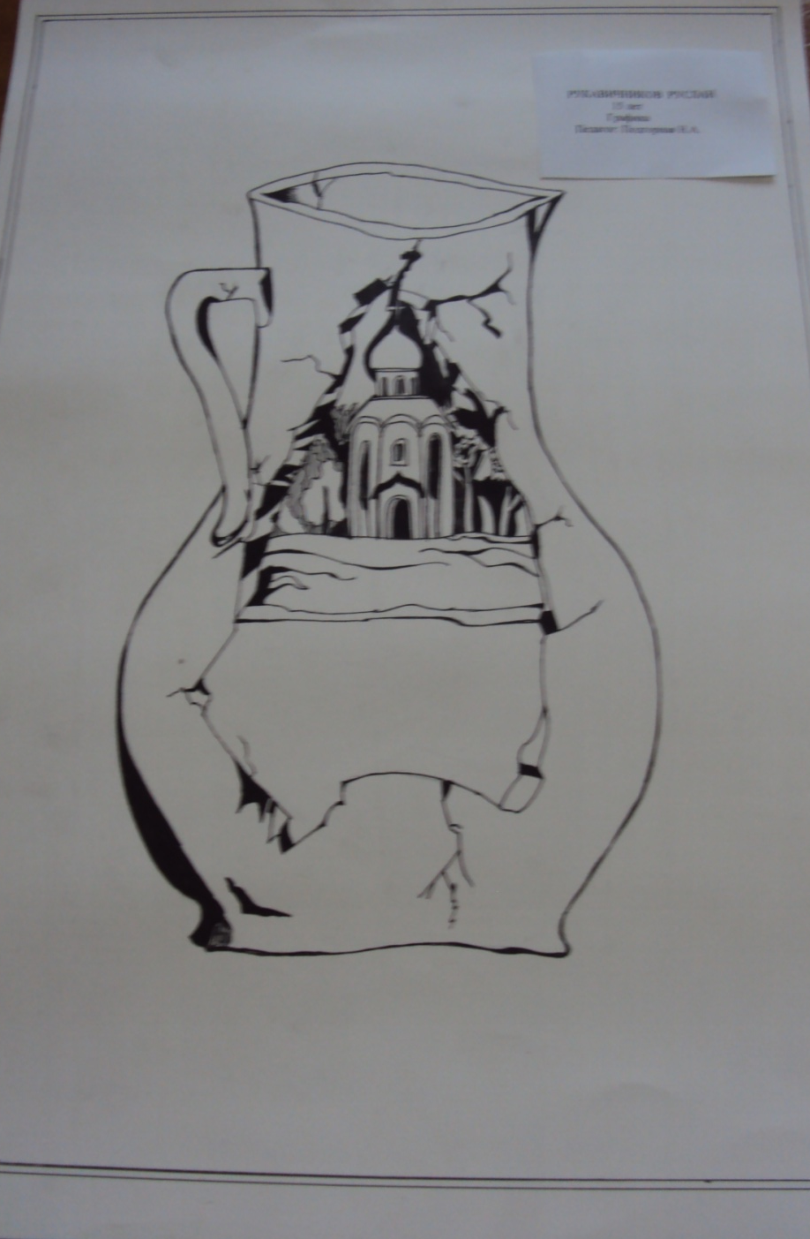
Рукавичников Руслан,
15 лет
Графика

Slide 13
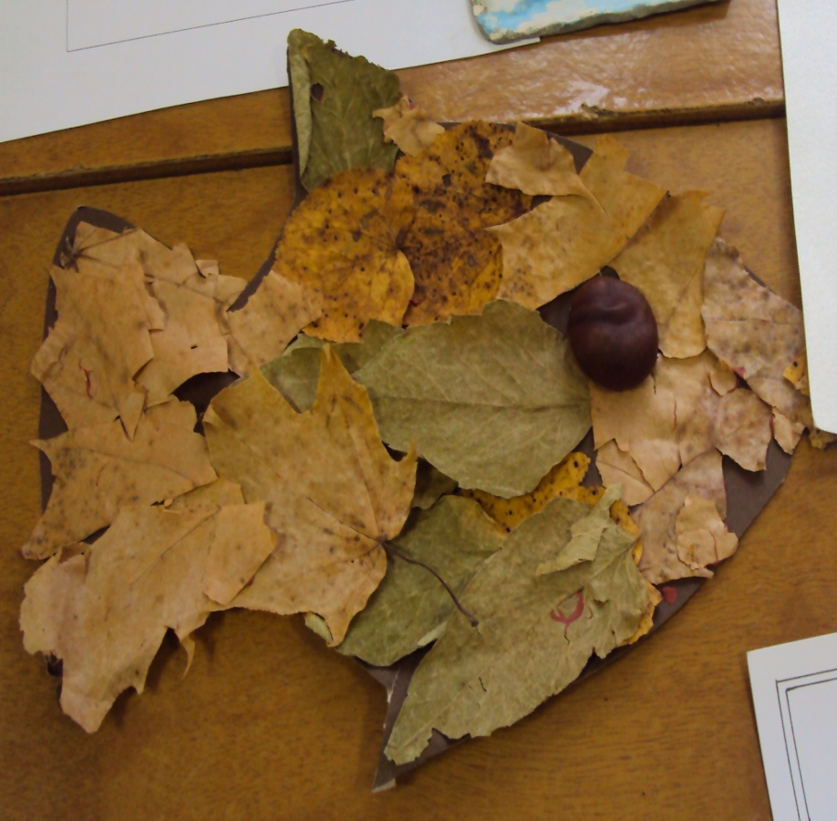
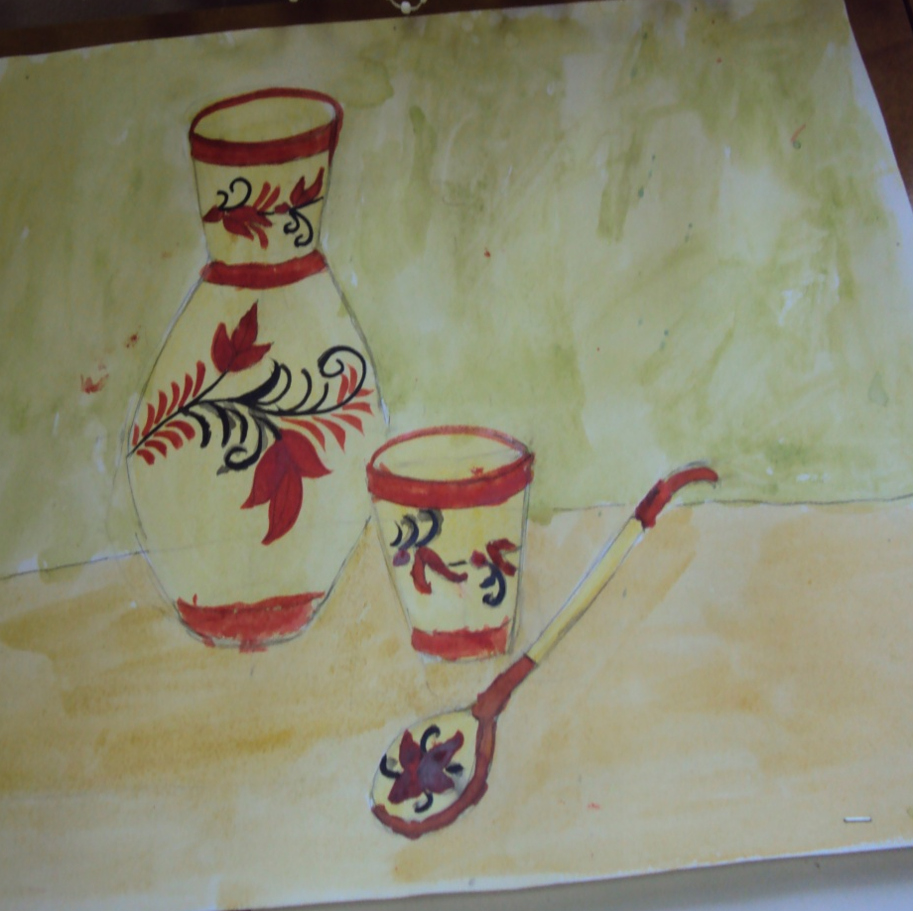
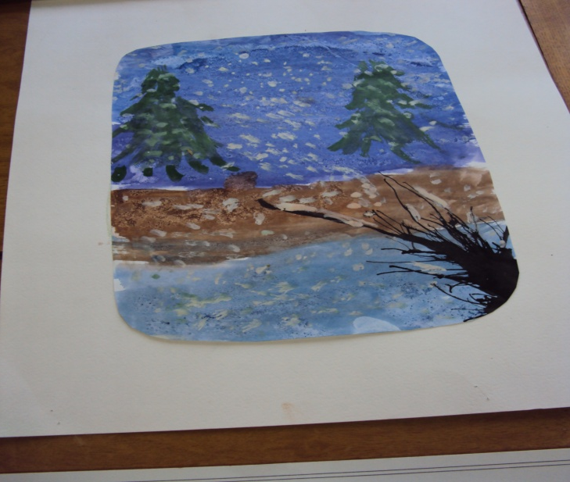
Кучеровец Дмитрий, 10 лет

Slide 14
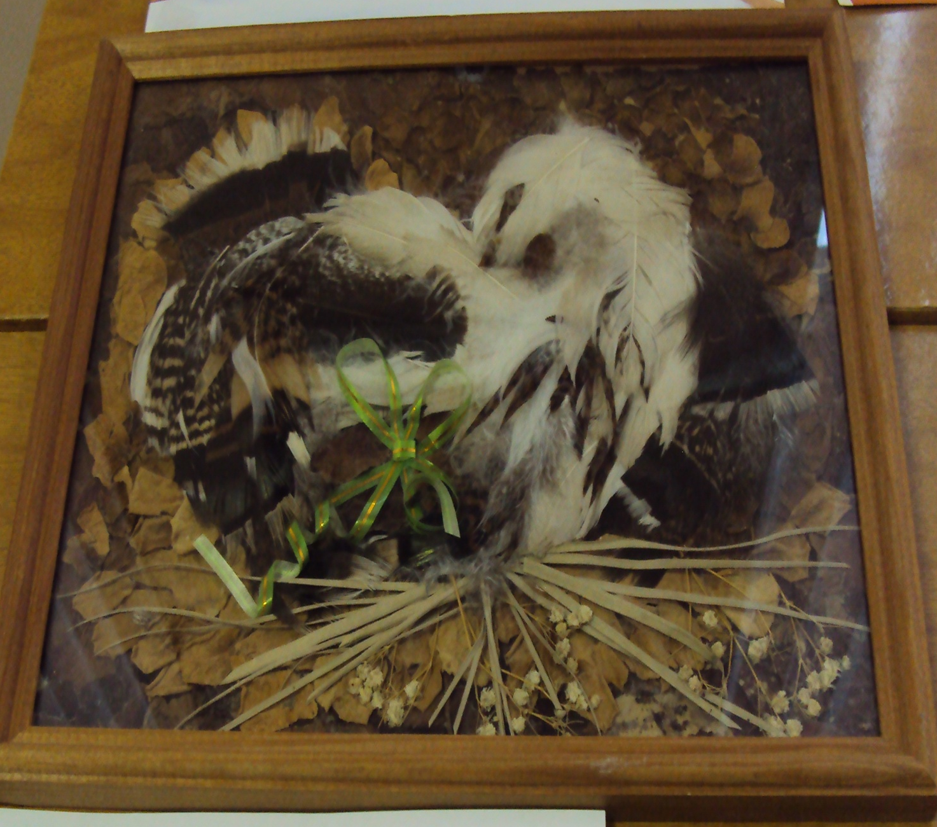
КУчеровец Дмитрий

Slide 15
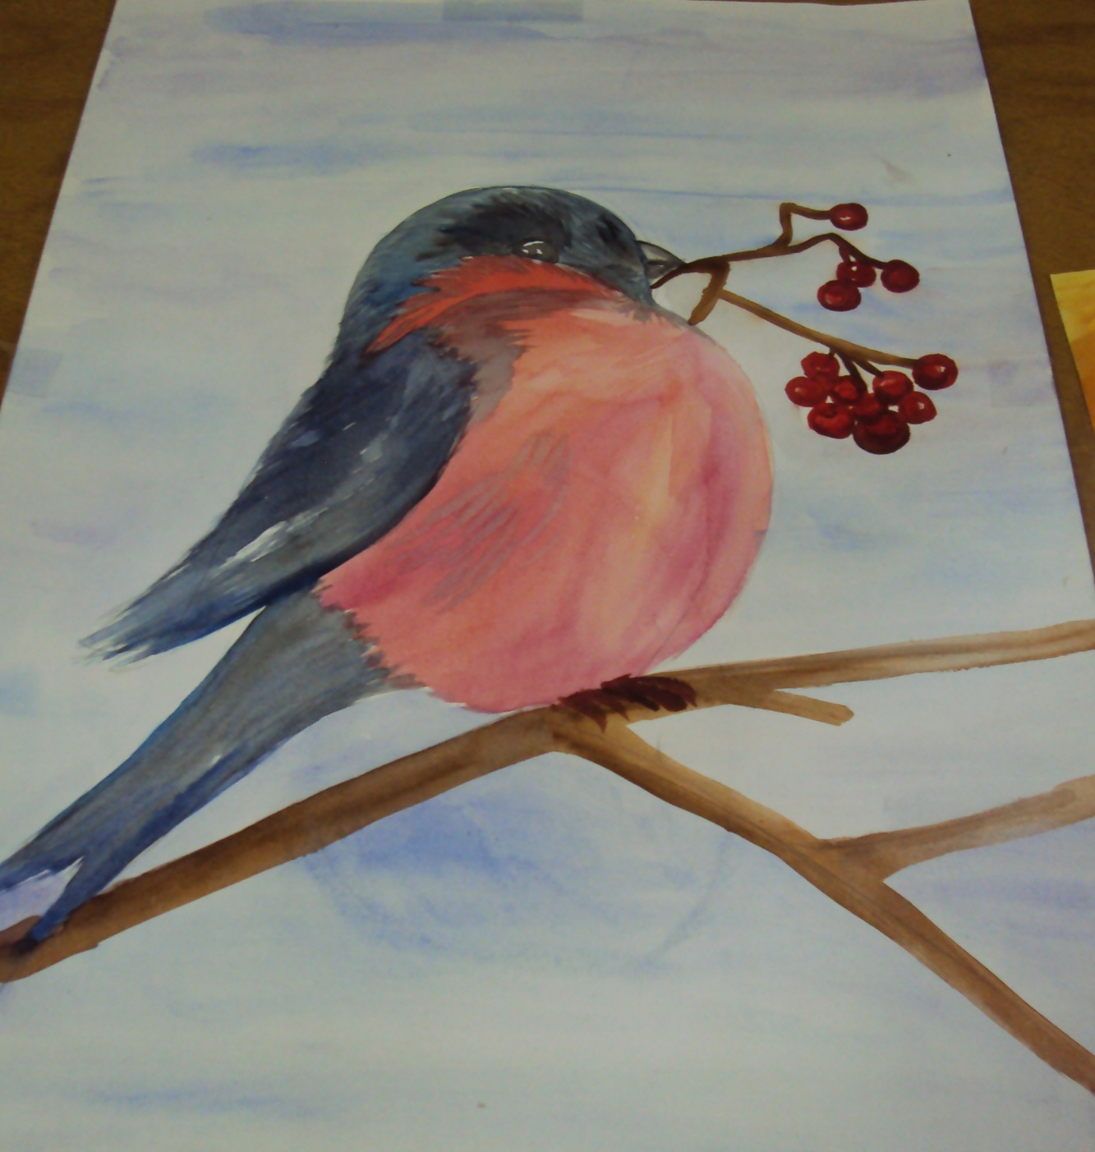

Slide 16
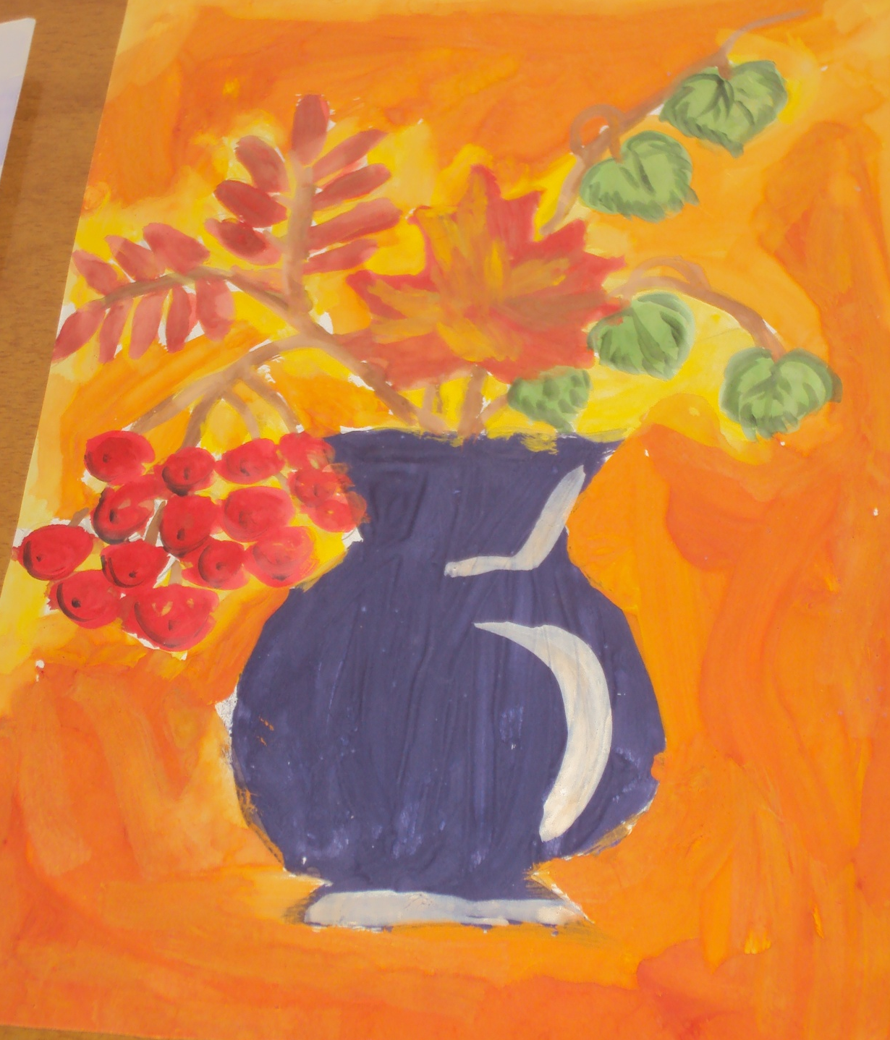

Slide 17
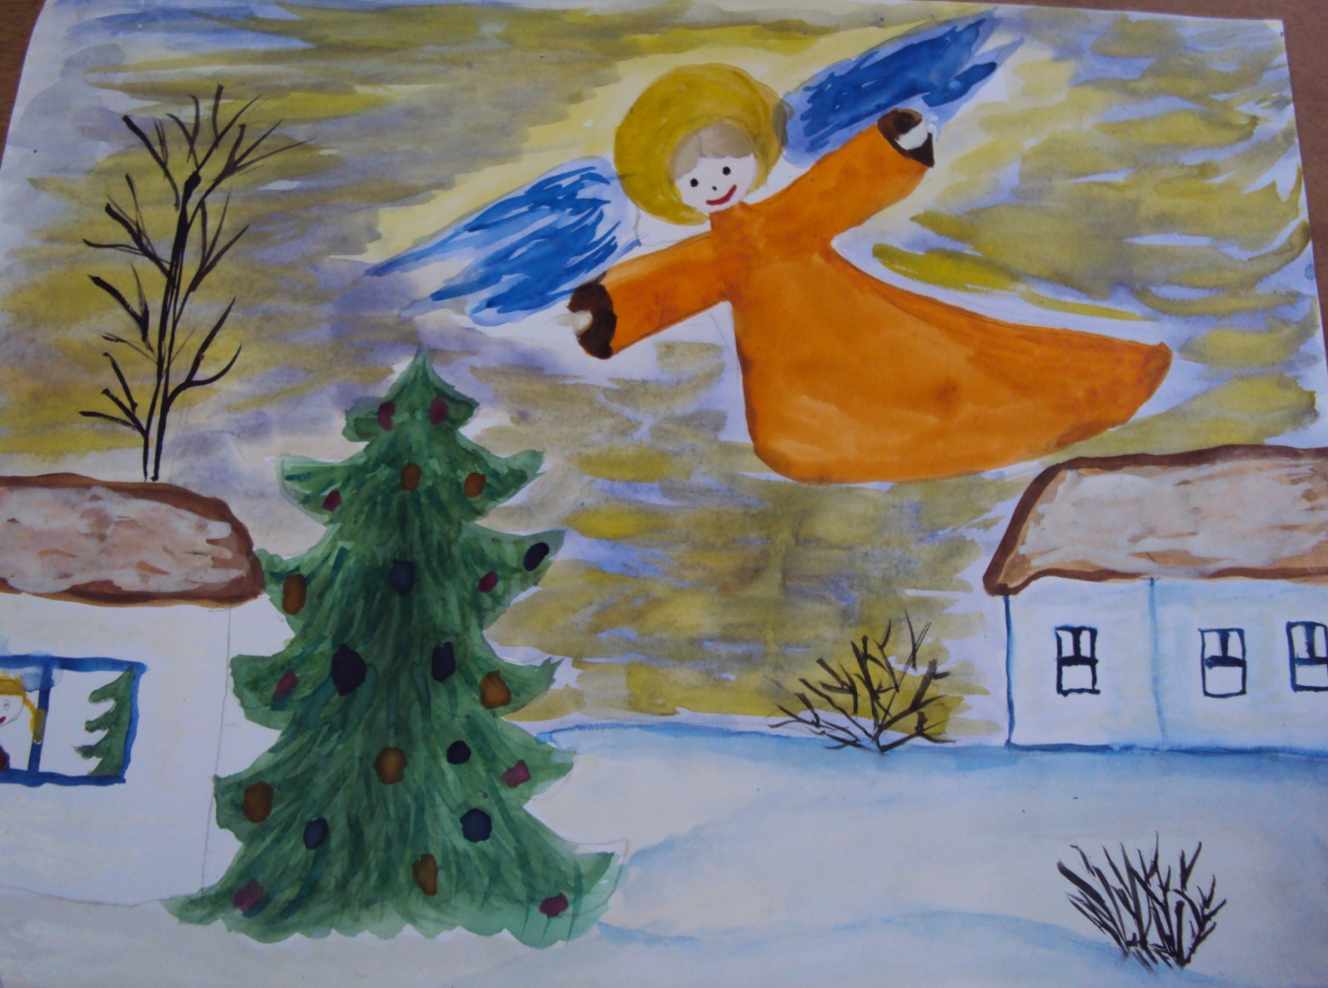
Кучеровец Дмитрий, 10 л

Slide 18
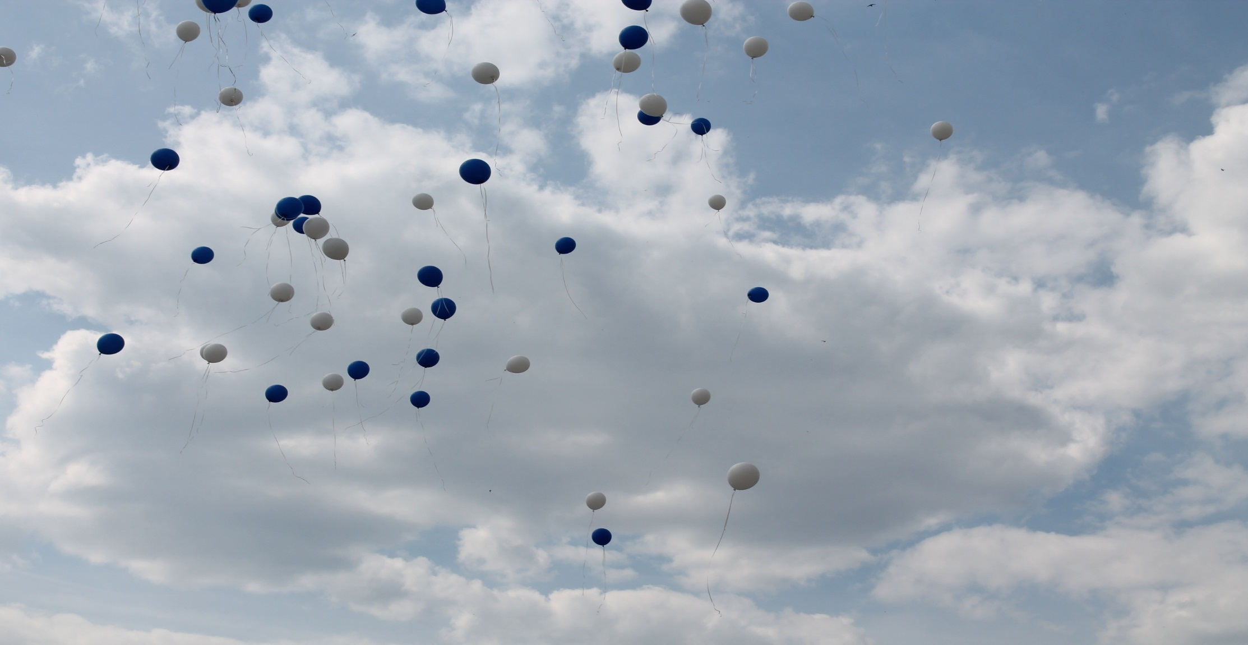
Город Людиново
Спасибо, что Вы с нами !
Администрация МР «Город Людиново и Людиновский район»

